Slide 1
Интернет среди нас
Киселева Наталья Васильевна
МКОУ «Средняя общеобразовательная школа №5»
Г. Киров Калужская область

Slide 2
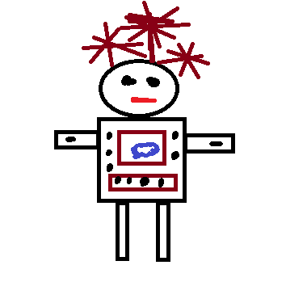
Тенертин

Slide 3
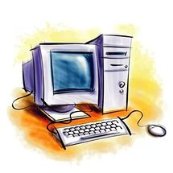
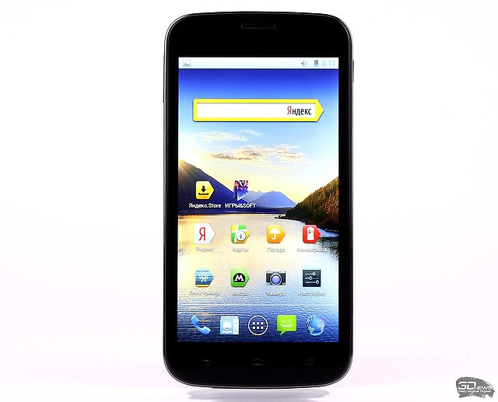
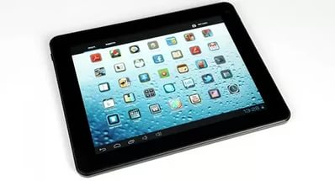

Slide 4
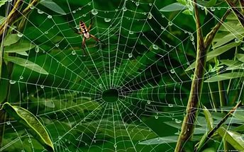
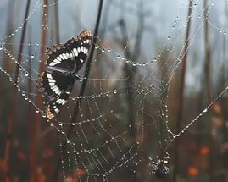

Slide 5
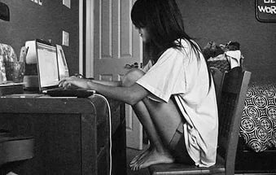
Девочке Маше компьютер купили И в Интернет заходить научили. Маша не кушает, Маша не спит, Всеми ночами в Инете сидит. Школа заброшена, ранец забыт Очень сменился у Машеньки вид…

Slide 6
общение
развлечение
самообразование
творчество
покупки
работа

Slide 7
Правила пользования интернетом
Компьютерная зависимость – (игромания) общение в социальных сетях ограничить. Лучше общаться реально с друзьями
использовать Интернет как надежного всезнающего учителя, отсеивая все то, что отнимает наше драгоценное время.
В вашем в возрасте проводить за компьютером можно от 20 до 30 минут, а интернет посещать только в присутствии родителей

Slide 8
Удачи вам, друзья! Ваш друг Тенертин.

